Slide 1
Včleňovanie Slovenska do uhorského štátu

Slide 2
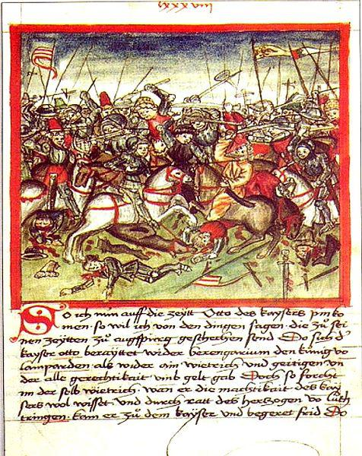
roku 896 do Podunajskej nížiny prišlo 7 nomádskych kočovných kmeňov, po vedúcom kmeni boli pomenovaní Maďari, viedol ich knieža Arpád
do roku 955 boli Maďari kočovné kmene. Podnikali výpravy do okolitých krajín,
v roku 955 sa dostali až k rieke Lech, kde ich zastavil nemecký cisár Oto I. Maďari prešli na usadlý spôsob života,
postupne začali od Slovanov preberať staroslovienske slová a spôsob života.

Slide 3
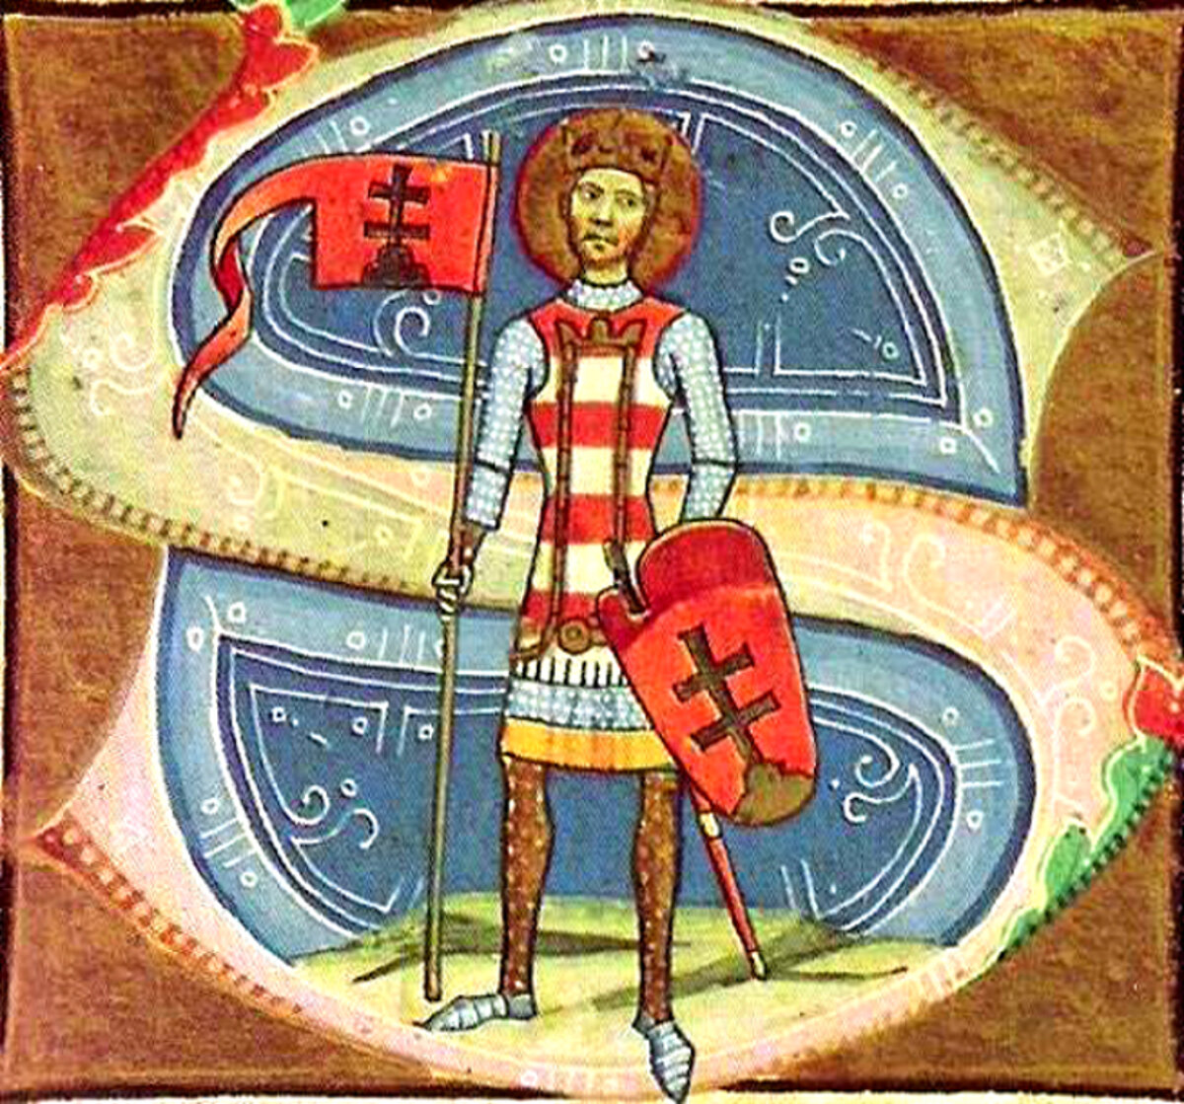
V roku 972 veľkoknieža Gejza prijal kresťanstvo
Gejzov brat Michal získal údel (časť krajiny do správy) v Nitre ale jeho vplyv je i v okolí - kostol sv. Emeráma v Nitre, kláštor sv. Hypolita na Zobore
Gejza však nechcel aby jeho nástupcom bol brat Michal, naopak svoju krajinu chcel zanechať synovi Štefanovi. Preto Michala odstránil a za veľkoknieža stanovil Štefana. Štefan sa oženil s bavorskou princeznou Gizelou, silnou kresťankou. Začína sa kristianizácia krajiny.
v roku 997 sa Štefan stal veľkokniežaťom,
následne zlikvidoval kmeňovú rozdrobenosť, potlačil vzburu svojho príbuzného vojvodu Kopáňa, prevzal veľkomoravskú správu, zaviedol komitátne jednotky a založil Ostrihomské arcibiskupstvo,
v roku 1000 prijal kráľovskú korunu od pápeža Silvestra II. a stal sa tak prvým Uhorským kráľom.

Slide 4
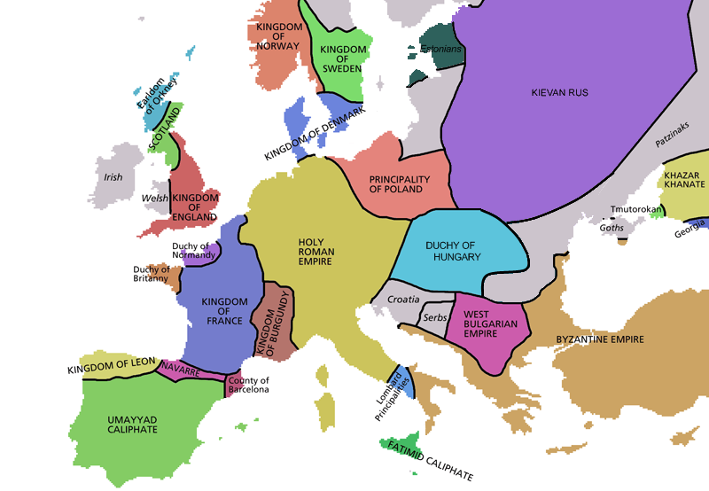
Približná rozloha Maďarského veľkokniežactva (tyrkysová) a ostatných štátov v roku 998

Slide 5
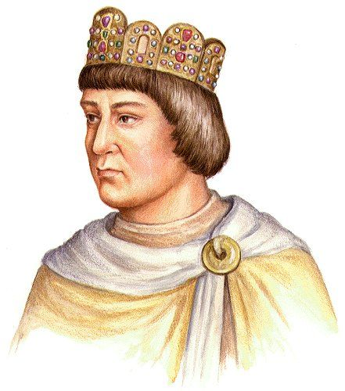
Slovensko malo do polovice 11. str. autonómne postavenie,
na územie Slovenska si robil nároky poľský kráľ Boleslav Chrabrý,
po viacerých nezhodách medzi ním a Štefanom obaja králi v roku 1018 pristúpili k vzájomnej dohode a Slovensko zostalo v rukách Štefana.

Slide 6
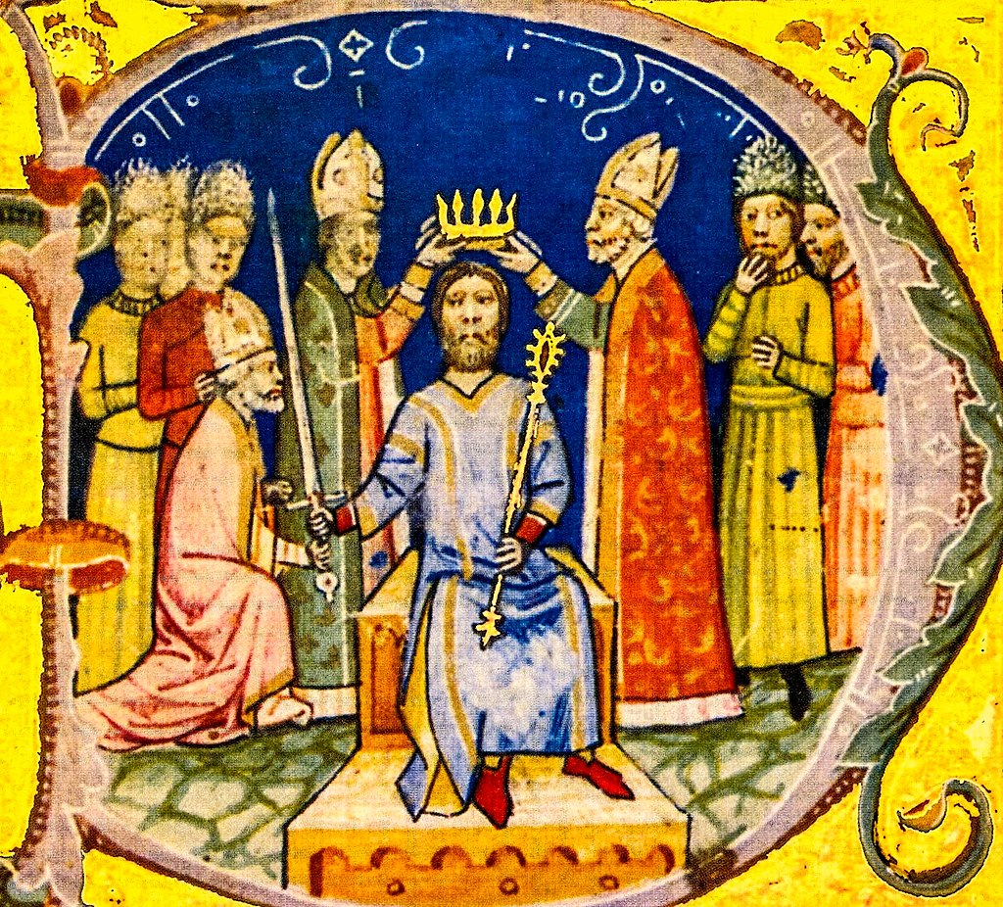
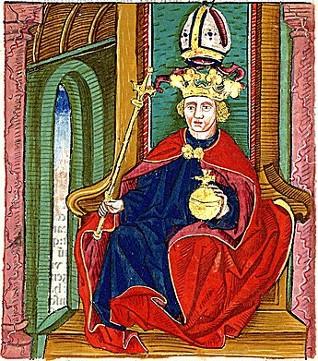
po smrti Štefana I. sa rozpútali nástupnícke boje. Na trón sa nakoniec dostáva Ondrej I,
udelil svojmu mladšiemu bratovi Belovi vojvodcovský titul a zriadil Nitrianske údelné vojvodstvo, do ktorého patrila tretina kráľovstva. Belo mal značne nezávislé postavenie, razil vlastné mince, mal vlastné vojsko a vlastnú politiku. Podobné postavenie mali aj ďalší nitrianski vojvodcovia Gejza a Ladislav, ktorí sa neskôr stali kráľmi,
Ladislavov nástupca Koloman sa snažil obmedziť právomoci nitrianskych vojvodcov a roku 1105 odňal Nitrianske vojvodstvo mladšiemu bratovi a tak oficiálne zaniklo Nitrianske pohraničné vojvodstvo a začlenilo sa do Uhorska.

Slide 7
Uhorský štát nebol už od svojho vzniku národne jednotným štátom,
obývali ho Maďari, Slováci, Slovinci, Rumuni, Srbi, ale aj svetskí a cirkevní feudáli zložený z príslušníkov týchto národností,
iba zemepanská vládnuca trieda feudálov tvorila uhorský „národ“ a úradnou rečou uhorského „národa“ bola latinčina.

Slide 8
príslušníci tohto feudálneho „národa“ rovnako vykorisťovali poddaných bez ohľadu na národnosť,
v uhorskom mnohonárodnom štáte sa všetky národnosti rovnako zúčastňovali na hospodárskom, spoločenskom a kultúrnom rozvoji spoločného štátu. Z ich činnosti a osudov sa utvárali spoločné dejiny Uhorska.

Slide 9
Ďakujem za pozornosť

